Slide 1



İşleçler
◤
2025

Slide 2
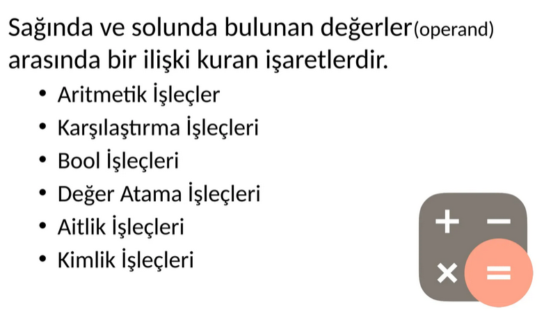
İşleçler (Operator)
◤
23.09.2025

Slide 3
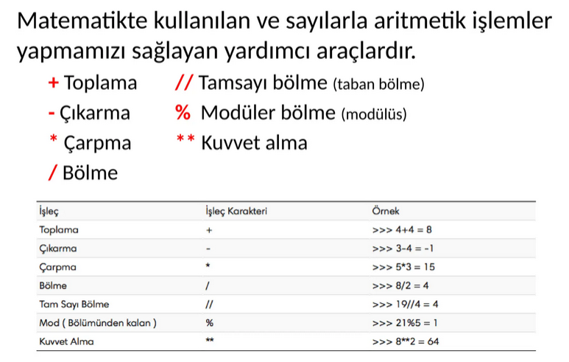
Aritmetik İşleçler
◤
23.09.2025

Slide 4
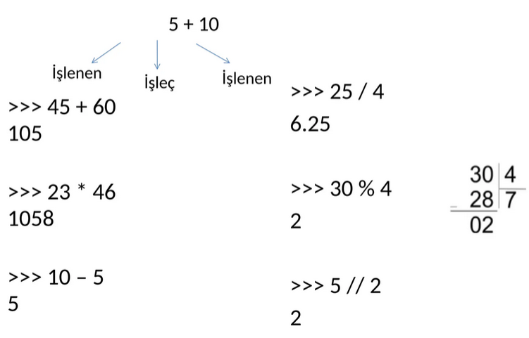
Aritmetik İşleçler
◤
23.09.2025

Slide 5
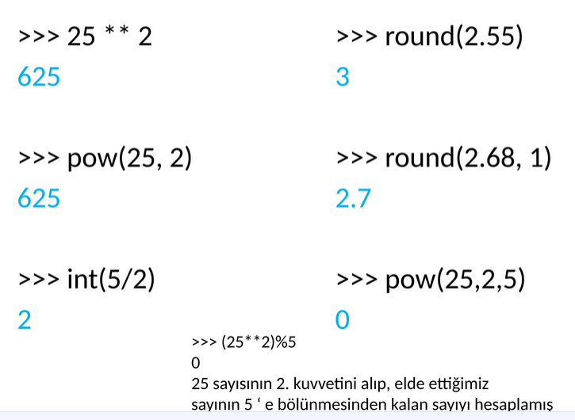
Aritmetik İşleçler
◤
23.09.2025

Slide 6
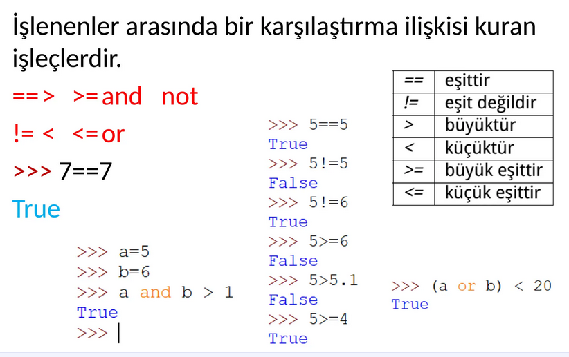
Karşılaştırma İşleçleri
◤
23.09.2025

Slide 7
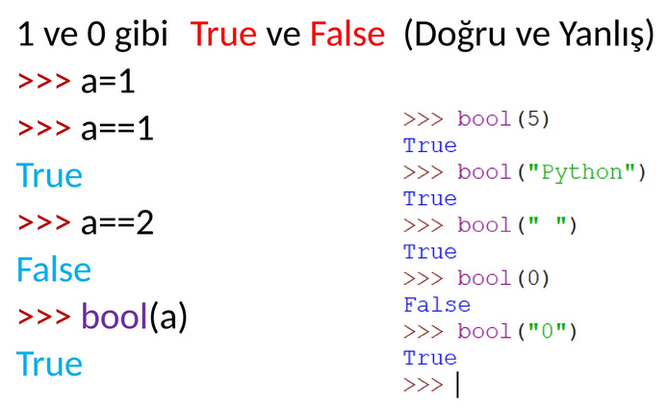
Durum (Bool) İşleçleri
◤
23.09.2025

Slide 8
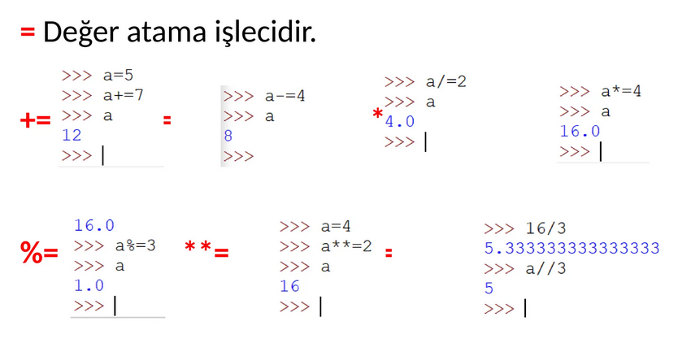
Değer Atama İşleçleri
◤
23.09.2025

Slide 9
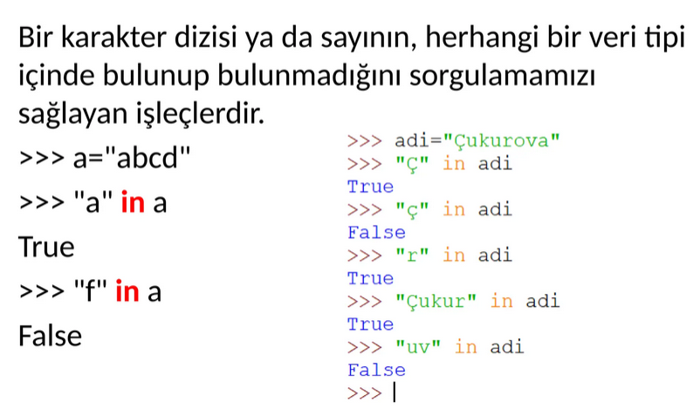
Aitlik İşleçleri
◤
23.09.2025

Slide 10
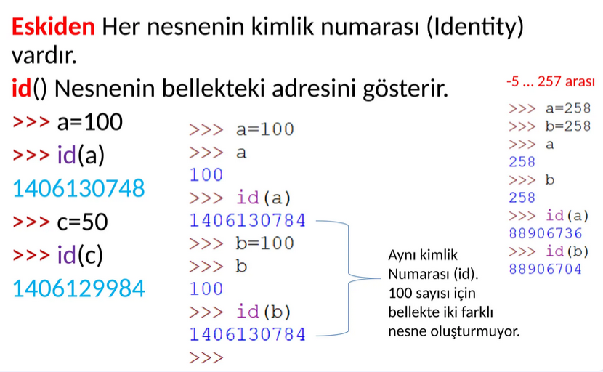
Kimlik İşleçleri
◤
23.09.2025

Slide 11
31
◤
Alıştırmalar
23.09.2025

Slide 12
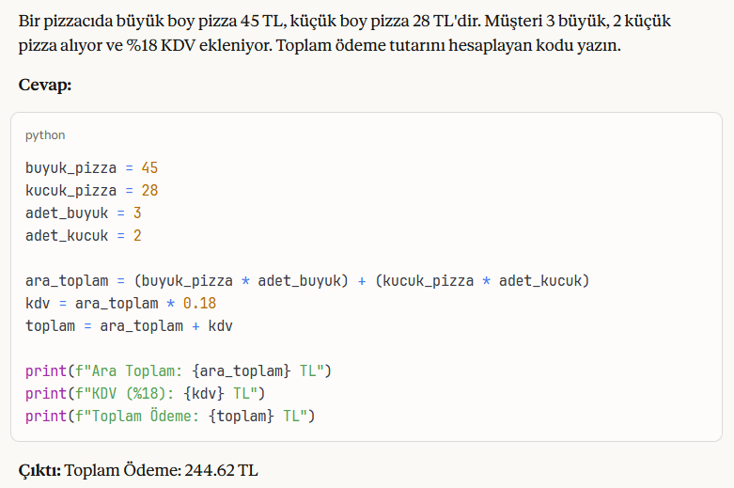
Aritmetik İşleçler
◤
23.09.2025

Slide 13
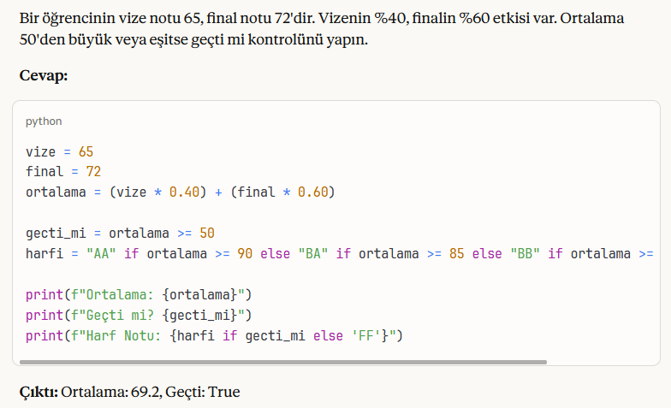
Karşılaştırma İşleçleri
◤
23.09.2025

Slide 14
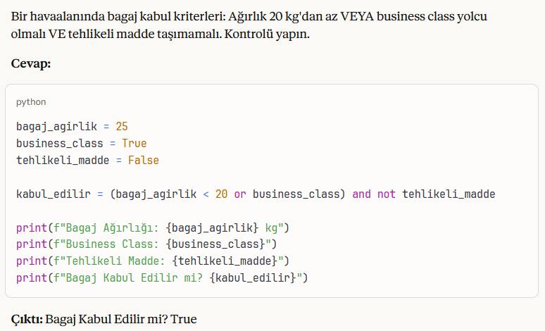
Durum (Bool) İşleçleri
◤
23.09.2025

Slide 15
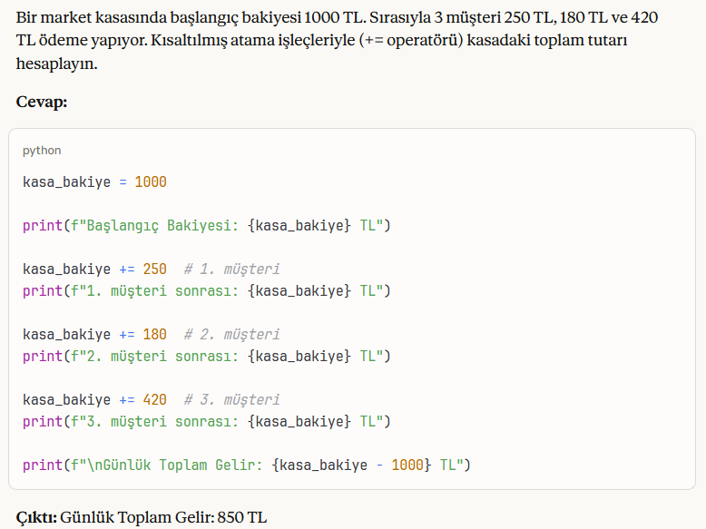
Değer Atama İşleçleri
◤
23.09.2025

Slide 16
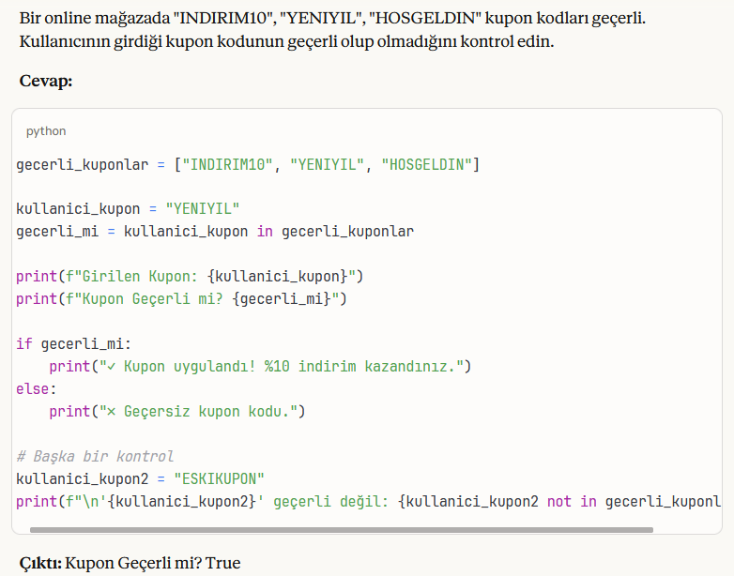
Aitlik İşleçleri
◤
23.09.2025

Slide 17
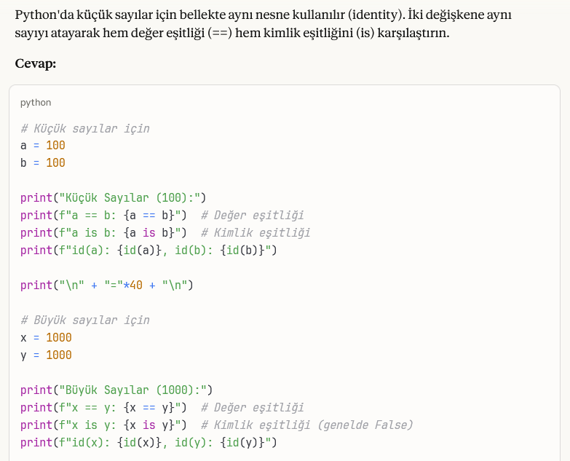
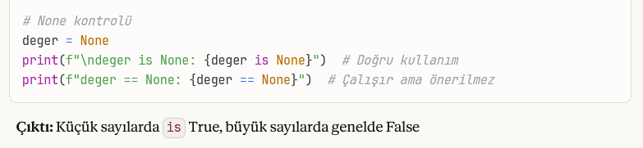
Kimlik İşleçleri
◤
23.09.2025

